Slide 1

Муниципальное казенное дошкольное образовательное учреждение
детский сад «Рябинка» поселка Островское Островского района Костромской области
Отчет по самообразованию
Тема: «Развитие творческих способностей воспитанников среднего и старшего возраста посредством аппликации в технике Айрис – фолдинг» (радужное складывание)
Воспитатель:
Комарова Людмила Александровна

Slide 2
Актуальность темы:
Айрис Фолдинг –это особый вид рукоделия, в котором при помощи шаблонов и полосок бумаги или лент создают открытки, листы фотоальбомов и даже целые картины. Это техника складывания полос цветной бумаги под углом в виде закручивающейся спирали. Аппликация из бумаги не только интересное и увлекательное занятие, доступное дошкольникам, но и полезное для их развития. Актуальность обусловлена тем, что занятия аппликацией способствуют развитию творческих способностей, воображения, наблюдательности, художественного мышления и памяти детей. В процессе занятий ребёнок знакомится с разными приёмами обработки бумаги: вырезанием, обрыванием, скручиванием, сгибанием, складыванием, наклеиванием, вдавливанием. Поделки, выполненные малышом под руководством взрослого, создают атмосферу сотрудничества, положительно сказываются на воспитании нравственных качеств личности ребёнка, таких, как отзывчивость и трудолюбие.

Slide 3
Цель:
Повышение своего теоретического уровня профессионального мастерства и компетентности по развитию творческих способностей воспитанников среднего и старшего возраста посредством аппликации в технике Айрис - фолдинг (радужное складывание).
Задачи:
Создать условия в групповой комнате для развития творческих способностей воспитанников среднего и старшего возраста посредством аппликации в технике Айрис – фолдинг» (радужное складывание)
Научить применять технику Айрис фолдинг в своих работах.
Развить творческие способности, мышление, интерес к декоративно-прикладному искусству, мелкую моторику рук, воображение и фантазию.
Срок реализации: 1 год

Slide 4
Этапы работы:
Подготовительный этап:
Подбор методической литературы, ознакомление с опытами педагогов на интернет-сайтах.
Создание условий в группе для развития творческих способностей посредством аппликации в технике Айрис - фолдинг
Анкетирование родителей
Подбор и составление картотеки шаблонов
Основной этап:
Проведение занятий в совместной деятельности
Изготовление буклетов
Проведение консультации для педагогов
Проведение консультации для родителей
Заключительный этап:
Выставка детских работ «Новогодний калейдоскоп»
Выставка детских работ «Весеннее настроение»
Выставка работ совместно с родителями «Наше творчество»

Slide 5
Формы работы:
С детьми | С родителями и педагогами
- Организация предметно - развивающей среды Создала уголок «Радужка», в котором разместила цветные полоски, клей, ножницы, шаблоны, бумагу и т.д Беседы - «Знакомство с техникой аппликации «Айрис – фолдинг» Совместная деятельность по изготовлению открытки в технике «Айрис – фолдинг» | - Анкетирование родителей на тему: «Развитие творческих способностей воспитанников среднего и старшего возраста посредством аппликации в технике Айрис – фолдинг» (радужное складывание) - Изготовление буклетов на тему: «Аппликация в технике Айрис – фолдинг» (радужное складывание)» - Консультация для педагогов: «Айрис- фолдинг – радужное складывание». Консультация для родителей: «Изготовление бумажной аппликации с детьми в технике Айрис – фолдинг». - Мастер-класс для воспитателей: «Развитие творческих способностей воспитанников среднего и старшего возраста посредством аппликации в технике Айрис – фолдинг» (радужное складывание)

Slide 6
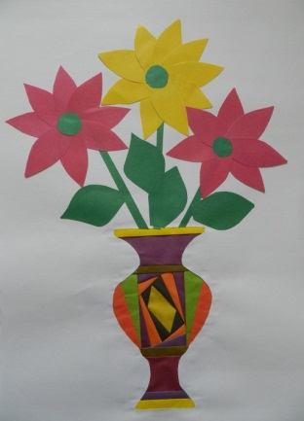
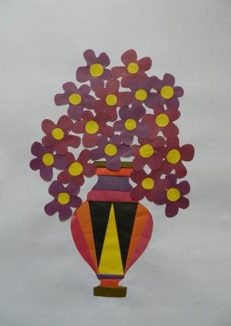
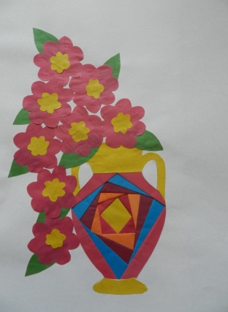
Практический выход
- Картотека шаблонов для аппликации в технике «Айрис – фолдинг»
- Буклет на тему: «Аппликация в технике Айрис – фолдинг» (радужное складывание)»
- Консультация для педагогов: «Айрис- фолдинг – радужное складывание».
- Консультация для родителей : «Изготовление бумажной аппликации с детьми в технике Айрис – фолдинг».
Выставка детских работ: «Новогодний калейдоскоп»
Выставка детских работ: «Весеннее настроение»
Выставка совместно с родителями «Наше творчество»

Slide 7

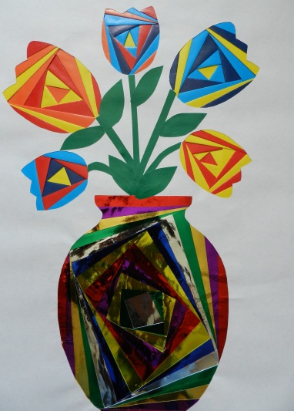

Результативность:
Участие Виноградовой Анны в международном творческом конкурсе «Подарок мамочке любимой» и получение диплома победителя за работу «Букет для мамы»
За подготовку победителя в международном творческом конкурсе я также была награждена дипломом.

Slide 8
Спасибо за внимание

